Slide 1

VÆRKTØJ 8.1
KOMMUNIKATIONSPLANEN
Værktøjer til Power i projekter og portefølje, 5. udgave © John Ryding Olsson

Slide 2
Værktøj: Kommunikationsplanen
Formål og udbytte
Kommunikation har altid et formål, der skal understøtte projektet. Helt overordnet skal kommunikationen skabe og fastholde kendskab og støtte til projektet. Kommunikationsplanen skal derfor sikre at:
Vi får den ønskede effekt af den pågældende kommunikation.
Kommunikationen når og berører de relevante målgrupper.
Der er sammenhæng mellem de forskellige budskaber, medier og dem, der skal formidle budskaberne.
Der anvendes de rigtige medier, som kan skabe den ønskede effekt.
Timingen er rigtig for de forskellige tiltag. Først skal der skabes kendskab til problemstillingen, inden der kan kommunikeres for at opnå en ændret holdning og ændret adfærd.
Kombinationen af budskaber, medier, budbringere og timing gennemføres kosteffektivt over for målgrupperne.
Hvornår bruges kommunikationsplanen i projektet?
Kommunikationsplanen udvikles forholdsvis hurtigt i starten af projektet og justeres løbende.
Planen anvendes gennem hele projektforløbet.
Faldgruber og begrænsninger
Kommunikationsplanen udarbejdes uden at overveje, hvilken effekt de enkelte dele kan bidrage med.
Der tænkes for traditionelt i skriftlig kommunikation og for lidt i mundtlig kommunikation og involvering.
Man undervurderer, hvor stor betydning den rette budbringer har på effekten.
Der tænkes ikke i timing, hvor man først skaber kendskab, derefter accept og senere adfærdsændringer.
Man bruger for lidt uformel kommunikation via kollegaer og netværk.
Man glemmer, at dem, man kommunikerer til, skal have tillid til budbringer for at ville lytte. Er der ikke skabt tillid, er der ingen, der lytter.
Ofte glemmer man at indbygge kommunikationsplanen i milepælsplanen.
Hvem deltager
Kommunikationsplanen udvikles i projektteamet, gerne med professionel hjælp fra kommunikationsfolk.
Involvér de rette budbringere til at udvikle planen og viderebringe budskaberne.
Værktøjer til Power i projekter og portefølje, 5. udgave © John Ryding Olsson

Slide 3
Fremgangsmåde
Sådan gør du
Start med at definere målgrupperne på baggrund af de leverancer og effekter projektet leverer.
Vurder hvilken effekt kommunikationen skal have for den enkelte målgruppe, for at projektet kan gennemføres som ønsket.
Sammensæt den rette kombination af budskaber, medier, budbringere og timing for den enkelte målgruppe.
Skab en specifik ”pakkeløsning” for den enkelte målgruppe over tid og undgå spredehagl.
Målgruppen: Find de vigtigste målgrupper. Det kan være dem med stor indflydelse, stor viden, som vi skal bruge, eller dem, der bliver mest berørt af forandringerne. De interessenter, der skal betale den største ”pris” for forandringen. Målgrupperne skal defineres med nogenlunde homogene interesser og problemstilling, så vi kan anvende de samme budskaber inden for målgruppen. (Se værktøjerne: Interessentanalysen eller Det dobbelte bogholderi).
Budskabet: Budskaberne skal tilpasses den enkelte målgruppe og den effekt, man ønsker at opnå på det pågældende tidspunkt. Det er vigtigt, at disse budskaber sendes i det rigtige ”sprog” (diskurs). For eksempel har ledelsen ønsket, at projektet medfører besparelser, så bytteforholdet mellem projekt og ledelse kan beskrives med temaet: Cost-benefit. Anderledes forholder det sig med medarbejderne. Her kan temaet være: Mulighed for indflydelse på egen arbejdssituation. (Se de tre sider: Opbygning af budskaber og argumenter, Forandringskommunikation og Opbygning af historien vha. aktantmodellen).
Mediet: Vælges ud fra en cost-benefit vurdering. Massemedier er billige pr. kontakt, men effekten er lille. Personlig dialog giver stor effekt, men er ressourcekrævende. Massemedier er velegnede til at skabe kendskab og til enkle informationer, men de kan ikke ændre interessenternes adfærd. (Se siden: Forskellige medier og deres effekt).
Budbringeren: Budskabet bliver bedre hørt, når det viderebringes af en person, interessenten har tillid til, en person som i modtagerens øjne er troværdig. Det kan også være et spørgsmål om magt og indflydelse. Der er meget stor forskel på, om en ung projektleder, der er ansat i en anden afdeling, beder dig om at ændre adfærd, eller det er din chef, der beder dig om det samme.
Timing: Timing er afgørende – så afgørende at man kan være nødt til at fremrykke tiltag, fordi timingen er rigtig. Det er nu, der er lydhørhed over for problemstillingen. Normalt vil timingen være en del af planen. I hvilken sekvens skal de enkelte budskaber formidles? Som regel skal der skabes kendskab til problemstillingen, før vi kan få accept. Der skal være accept, før folk ændrer adfærd osv.
Værktøjer til Power i projekter og portefølje, 5. udgave © John Ryding Olsson

Slide 4
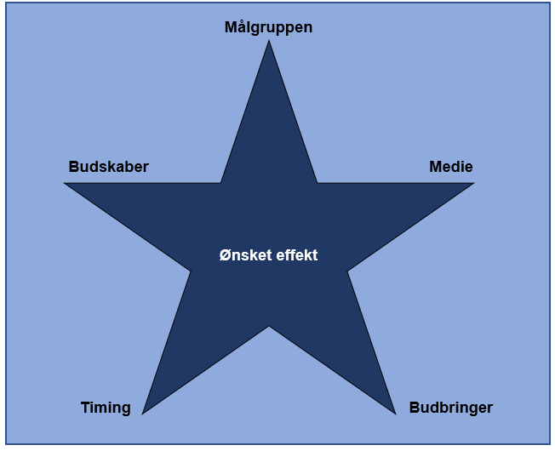
Opbygning af budskaber og argumenter
Kommunikationsplanen kan illustreres med stjernen.
Med udgangspunkt i den ønskede effekt handler det om at finde den rette kombination af budskaber, medie, budbringer og timing for den enkelte målgruppe.
Budskaberne og argumenterne kan opbygges på flere måder, som er beskrevet på denne og de følgende sider.
Aristoteles’ tre appelformer
Aristoteles refererer til tre appelformer: Det saglige logos, det troværdige etos og det følelsesmæssige patos. I vore dage siger vi, at du skal kommunikere både til hjernen og hjertet. Vi skal både forstå og acceptere. Troværdigheden er det vigtigste. Hvis ikke du opfattes som troværdig, vil alle argumenter være spildt.
Det saglige – logos
Anvend facts, konkrete oplysninger, undersøgelser og hold dig til sagen. Brug ord, der betoner sammenhænge og overblik. Benyt et klart, neutralt og nøgternt sprog. Fokuser på kernebudskabet fra start til slut. Prioriter det vigtigste ud fra en saglig vinkel og byg præsentationen logisk op. Der skal være en rød tråd i præsentationen og vend løbende tilbage til den.
Det troværdige – etos
Vis at du ved noget om sagen, gerne med personlige erfaringer. Fremstå empatisk og forklar din baggrund og relation til emnet. Demonstrer fælles værdier med målgruppen og vis, at du kan se en sag fra flere sider. Vis, at du forstår målgruppen. Anvend en rolig stemmeføring og et kontrolleret sprog. Ros målgruppen, omtal dem respektfuldt og vis din gode vilje over for dem. Henvis til autoriteter, der underbygger dit synspunkt.
Det følelsesladede – patos
Beskriv ting levende, og anvend et kreativt og blomstrende sprog. Appellér til folks her og nu følelser f.eks. frygt eller håb. Mobilisér vreden i folk, tal om de ting, der gør folk vrede: ”Det kan ikke være rigtigt, at vi ikke kan give kunderne den bedste løsning”. Brug formildelse efter vreden: ”Men vi har jo ikke haft denne viden før.” Skam er også en stærk drivkraft: ”Hvis vi ikke gør det, vil kollegaer på andre afdelinger ikke kunne forstå os.” Venskabelighed: ”Det er for jeres egen skyld.” Medlidenhed: ”Det er hårdt i øjeblikket, men I skal nok komme igennem.” Misundelse: ” På andre hospitaler har de længe været i gang med det samme og har høstet stor anerkendelse.”
Værktøjer til Power i projekter og portefølje, 5. udgave © John Ryding Olsson

Slide 5
Opbygning af historien vha. aktantmodellen
Aktantmodellen beskriver rollerne i de fleste eventyr og historier. Der er som regel en helt, der kæmper for offeret. Der er sjældent et offer uden en skurk. Helten må gå så meget igennem for at redde offeret. Ofte har helten en hjælper. Når vi hører en historie, fordeler vi helt ubevidst de fire roller: Helt, offer, hjælper og skurk. Når du fortæller historier, skal du sikre dig, at rollerne er hensigtsmæssigt fordelt. Rollefordelingen er forskellig fra historie til historie, men i forandringskommunikation er der nogle rollefordelinger, man skal forsøge at opnå, og andre man skal prøve at undgå.
Historien bør kommunikere følgende rollefordeling:
Målgruppen bør have helterollen, når du taler til dem. De må aldrig placeres i offerrollen, det skal de nok selv forsøge at gøre!
Projektet er hjælperen. Projektet hjælper målgruppen med at udleve helterollen. Undgå, at projektet kommer i skurkerollen, det er der mange andre, der vil kommunikere.
Skurken skal altid placeres uden for organisationen. Skurken er globaliseringen, den internationale konkurrence, den teknologiske udvikling, digitaliseringen, ny lovgivning, ny viden osv.
Kongen eller dronningen Prinsessen Det halve kongerige
Giver
Offeret
Modtageren
Udfordringer,
konflikter &
drager
Hjælperen
Helten
Skurken
Gammel kone, 7 dværge Prinsen på den hvide hest Heksen, stedmor & trold
Værktøjer til Power i projekter og portefølje, 5. udgave © John Ryding Olsson

Slide 6
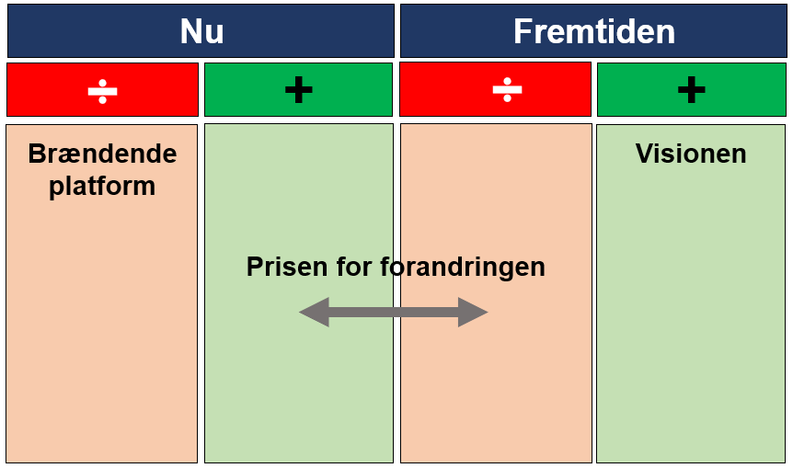
Opbygning af forandringskommunikation (se det dobbelte bogholderi)
Beskriv i denne rækkefølge
Opbygning af det dobbelte bogholderi
Beskriv den brændende platform, problemet i dag.
Derefter beskrives visionen, mulighederne i fremtiden.
Så beskrives fordelene ved den nuværende situation set med målgruppens øjne.
Til sidst beskrives ulemperne i den fremtidige situation set med målgruppens øjne.
Kommuniker overfor målgruppen i denne rækkefølge:
Søjle 2: Anerkend det målgruppen sætter pris på i dag.
Søjle 3: Informér om det bøvl, vi skal igennem og fortæl, hvordan projektet vil hjælpe målgruppen.
Søjle 1: Forklar, hvorfor forandringen er nødvendig.
Søjle 4: Slut af med at beskrive visionen, vi gerne vil nå.
Eksempel:
Vi vil gerne sikre vores kunder hurtigere svar på deres forespørgsler.
Vi ved, at I har arbejdet hårdt og professionelt for at give vores kunder svar så hurtigt som muligt. Det har ikke altid været let for jer, for vores systemer lever ikke altid op til det, man kunne forvente.
Når vi nu indfører et nyt system og nye arbejdsgange, er vi godt klar over, at det giver lidt bøvl og ekstra besvær for jer i starten. Derfor vil vi aftale træning med den enkelte og i overgangsperioden indsætte ekstra ressourcer.
Når vi alligevel vælger at gøre det, så skyldes det, at vores konkurrent har indført et tilsvarende system, som reducerer deres svartider til det halve. Det har allerede kostet os ordrer og kan på sigt koste arbejdspladser.
Vores vision er, at vi med det nye system og jeres hjælp til at tilpasse arbejdsgangene kan reducere svartiderne med 60%, uden at det kræver en større arbejdsindsats fremover. I vil også modtage færre klager fra utilfredse kunder.
1
3
4
2
Kommuniker i denne rækkefølge
3
1
2
4
Værktøjer til Power i projekter og portefølje, 5. udgave © John Ryding Olsson

Slide 7
Forskellige medier og deres effekt
Forskellige medier har forskellig effekt på modtagernes adfærd, spændende fra kendskab, accept over ændret holdning til ændret adfærd. Mediet vælges ud fra en cost-benefit vurdering. Massemedier er billige pr. kontakt, men effekten er lille. Personlig dialog giver stor effekt, men er ressourcekrævende.
Massemedier er velegnede til at skabe kendskab og til enkle informationer, men de kan ikke ændre interessenternes adfærd.
De forskellige medier kan have forskellige styrker og fokus. En artikel i personalebladet eller en video kan give et ensartet billede af projektet, men vil ikke have samme appel til mennesker med forskellig læringsstil.
Q&A muliggør, at den enkelte kan få afklaret spørgsmål, som måske ikke bekymrer andre. Derfor er det vigtigt med et mix, så kommunikationen kan tilgodese forskellige behov.
Figuren gengiver nogle eksempler på forskellige medier og deres mulige effekt. Man skal dog være opmærksom på, at effekten kan variere, efter hvor stor forandringens ”pris” er for den pågældende interessent.
Ændre adfærd
Medarbejder
udviklings-
samtaler
Personlig
uformel
dialog
Personlig dialog
med leder
Personlig dialog
med superbruger
Integreret del af
afdelingsmøder
Del af målstyring &
belønningssystem
Ændre holdning
Eksemplets magt
via kollegaer
Historie-
fortælling af
kollegaer
Workshops
Eksemplets magt
via ledere
Business
simuleringer
Dialogmøder
Cafémøder
Accepterer relevans
Historie-
fortælling af
ledere
Leders Q&A
om projektet
Roadshow
med ledelsen
Roadshow
med projektet
Personlige
mails
Høringer
Har kendskab
Morgenmøde eller
gå-hjem-møde
Opslag og udstilling
i kantinen
Blog på
intranettet
Postkort fra
fremtiden
Trivial Pursuit
om projektet
Pixibog om
projektet
Artikler i
personalebladet
Konkurrencer
Konferencer
Skriftlig
Q&A om projektet
Plakater
Facebookside
Video
Brochure
Presseomtale
Udstillinger
Værktøjer til Power i projekter og portefølje, 5. udgave © John Ryding Olsson

Slide 8
Skabelon 1: Kommunikationsplanen
Projekt |  | Målgruppe |  | Dato og version
Formål og ønsket effekt | Budskab |  | Medie & budbringer | Timing | Ansvarlig
Værktøjer til Power i projekter og portefølje, 5. udgave © John Ryding Olsson

Slide 9
Skabelon 2: Kommunikationsplanen
Projekt |  |  | Dato og version
Målgruppe
Formål og ønsket effekt | Budskab | Medie & budbringer | Timing | Ansvarlig
Målgruppe
Formål og ønsket effekt | Budskab | Medie & budbringer | Timing | Ansvarlig
Værktøjer til Power i projekter og portefølje, 5. udgave © John Ryding Olsson

Slide 10
Skabelon 3: Kommunikationsplanen
Projekt |  |  | Dato og version
Målgruppe eller interessent | Formål og ønsket effekt | Budskab | Medie & budbringer | Timing | Ansvar
Værktøjer til Power i projekter og portefølje, 5. udgave © John Ryding Olsson

Slide 11
Referencer og links
Forbindelse til andre værktøjer
Målhierarkiet og impact case: Disse værktøjer beskriver projektets leverancer, effekter og definerer projektets indsatsområder. Mange af disse ændringer vil være direkte årsag til bekymringer og modstand hos bestemte målgrupper blandt medarbejderne. Dette giver input til væsentlige budskaber i kommunikationsplanen.
Interessentanalysen: Analysen beskriver, hvilke interessenter der er vigtige at involvere i udviklingen af projektet. Det vil ofte være nogle af disse målgrupper, der bliver påvirket af projektets forskellige ændringer. Det er vigtigt, at disse interessenter er trygge under projektforløbet og i den fremtidige driftssituation. Interessentanalyser giver input til målgrupperne i kommunikationsplanen.
Det dobbelte bogholderi: Det dobbelte bogholderi giver input til de budskaber, der skal afsendes til de forskellige målgrupper.
Milepælsplanen: Har stor indflydelse på timingen i afsendelsen af de forskellige budskaber. Kommunikationsplan og milepælsplan skal koordineres. Kommunikationsplanen bør være en integreret del af milepælsplanen.
Links: https://airbornleadership.com/
Referencer
Power i projekter og portefølje 4. udgave, Djøf Forlag 2019
Projektlederskab – effekt til tiden 1. udgave, Djøf Forlag 2016
Projektledelse, magt og mennesker – Machiavelli for projektledere 1. udgave, Djøf Forlag 2022
Projektets interessenter. Analyse og samspil 1. udgave Djøf Forlag 2016
Værktøjer til Power i projekter og portefølje, 5. udgave © John Ryding Olsson

Slide 12




Vi har flere spændende bøger inden for projektledelse
Se mere på https://djoefforlag.dk/
Værktøjer til Power i projekter og portefølje, 5. udgave © John Ryding Olsson

